Slide 1
Máquinas de Vetores de Suporte (SVM
Prof. André Gustavo Hochuli
gustavo.hochuli@pucpr.br
aghochuli@ppgia.pucpr.br
github.com/andrehochuli/teaching
Notes:
Prof. André Hochuli

Slide 2
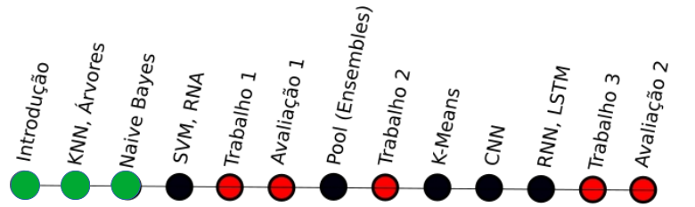

Plano de Aula
Discussões Iniciais
Classificação Binária vs Multi-classe
SVM
Exercícios
Aprendizado de Máquina - Prof. André Hochuli
SVM
Notes:
Prof. André Hochuli

Slide 3
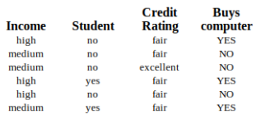
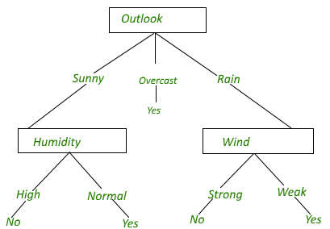
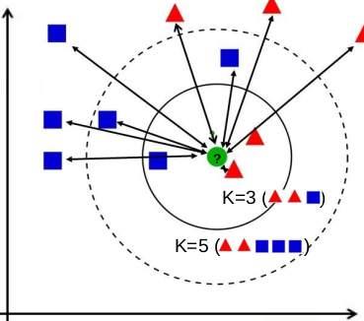
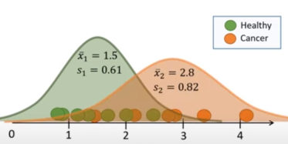
Discussões Iniciais
KNN Naive Bayes Decision Tree
Classificação Multi-Classes é implícita
Atributos
Independ.
Aprendizado de Máquina - Prof. André Hochuli
SVM
Notes:
Prof. André Hochuli

Slide 4
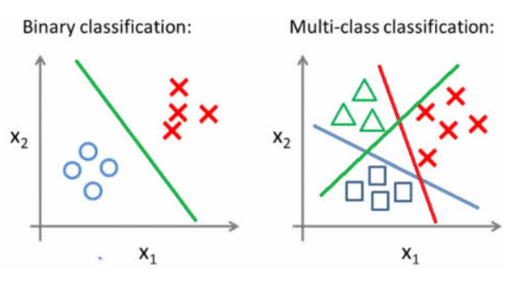
Classificação Binária vs Multi-Classes
Os modelos vistos até agora, trabalham implicitamente com problemas multi-classes exclusivamente pela natureza de seus algoritmos
Vizinhança
Probabilísticos
Aprendizado de Máquina - Prof. André Hochuli
SVM
Notes:
Prof. André Hochuli

Slide 5
Classificação Binária vs Multi-Classes
Mas e quando o modelo é naturalmente binário?
SVM
RNA
Aprendizado de Máquina - Prof. André Hochuli
SVM
Notes:
Prof. André Hochuli

Slide 6
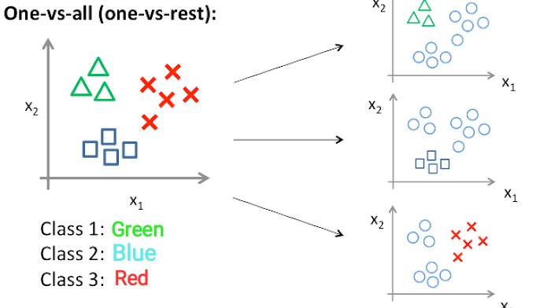
Classificação Binária vs Multi-Classes
One-vs-All (OVA) ou One-vs-Rest (OVR)
Modelo 1:- [Green] vs [Red, Blue]
Modelo 2:- [Blue] vs [Green, Red]
Modelo 3:- [Red] vs [Blue, Green]
Predict: Max(Modelo 1, Modelo 2, Modelo 3)
Aprendizado de Máquina - Prof. André Hochuli
SVM
Notes:
Prof. André Hochuli

Slide 7
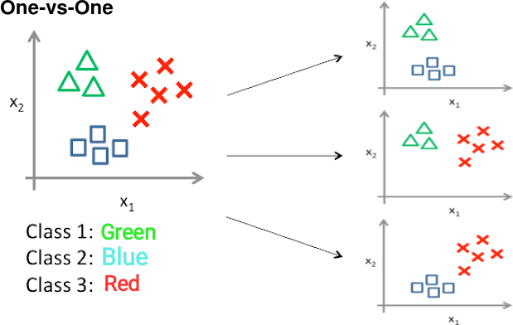
Classificação Binária vs Multi-Classes
One-vs-One
Número de Modelos: N* (N-1)/2
Aprendizado de Máquina - Prof. André Hochuli
SVM
Notes:
Prof. André Hochuli

Slide 8
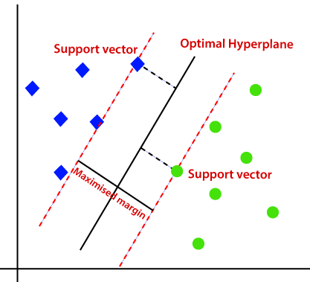
SVM Linear
Vladimir Vapnik (1979)
Binário – Não Probabilistico
Define um hiperplano de separação das classes
+1 e -1
Parâmetros: C (Regulizarização) e Kernel.
Aprendizado de Máquina - Prof. André Hochuli
SVM
Notes:
Prof. André Hochuli

Slide 9
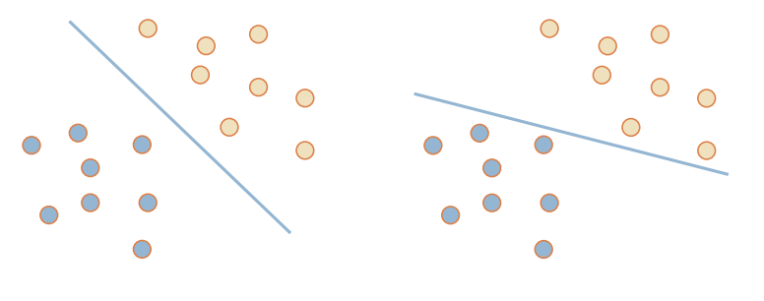
SVM Linear
Qual o melhor Hiperplano ?
Aprendizado de Máquina - Prof. André Hochuli
SVM
Notes:
Prof. André Hochuli

Slide 10
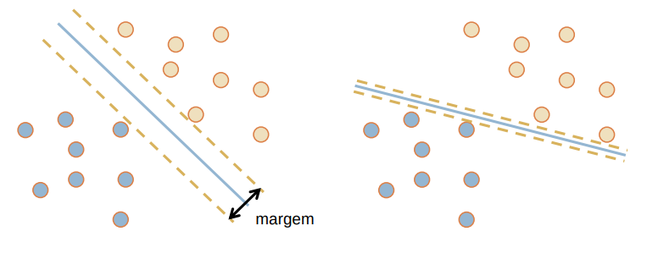
SVM Linear
Definição da Margem
Aprendizado de Máquina - Prof. André Hochuli
SVM
Notes:
Prof. André Hochuli

Slide 11
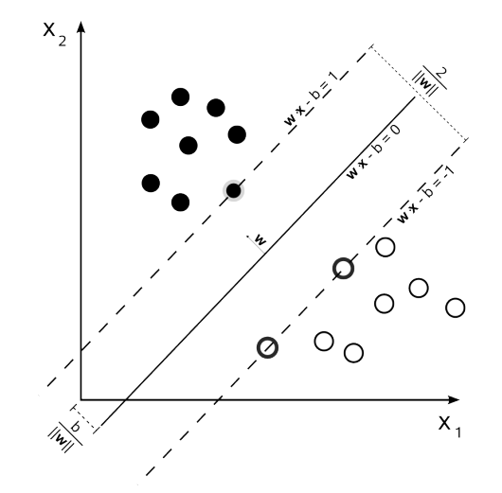

SVM Linear
Definição da Margem
f(x) = w.x + b
w = pesos
x = Amostras
b = bias
Logo y(x) =
Aprendizado de Máquina - Prof. André Hochuli
SVM
Notes:
Prof. André Hochuli

Slide 12


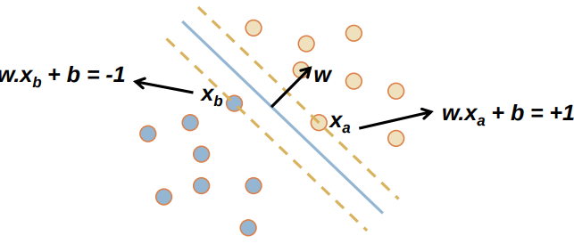






SVM Linear
Treinamento: Otimizar ‘W’ e ‘b’
Tem-se então a otimização de uma função quadrática, dada a restrição:
Lagrange
Aprendizado de Máquina - Prof. André Hochuli
SVM
Notes:
Prof. André Hochuli

Slide 13
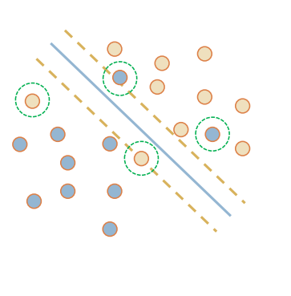
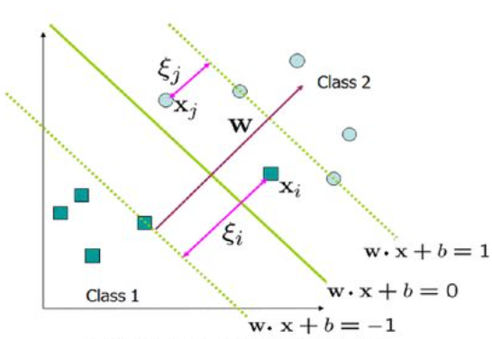


SVM Linear (Margens Suaves)
Presença de ruídos ou outliers
Solução: Suavização (Folga)
C: Define a folga (Definido experimentalmente)
Aprendizado de Máquina - Prof. André Hochuli
SVM
Notes:
Prof. André Hochuli

Slide 14
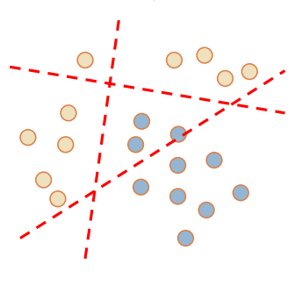
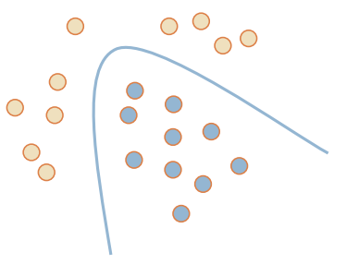
SVM Não Linear
E quando os dados não são linearmente separáveis?
Aprendizado de Máquina - Prof. André Hochuli
SVM
Notes:
Prof. André Hochuli

Slide 15
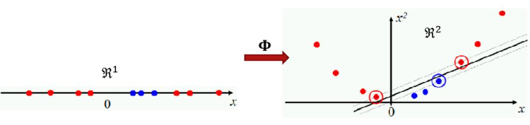

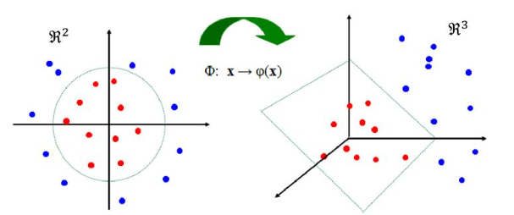

SVM Não Linear
Encontrar uma transformação não linear ( ) tal que R^{N} → R^{M} (M > N)
Teorema de Cover
Aprendizado de Máquina - Prof. André Hochuli
SVM
Notes:
Prof. André Hochuli

Slide 16
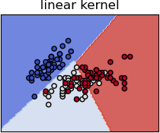
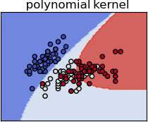

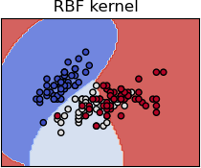

SVM Não Linear
Kernel Linear
Non-Linear Kernels
Polinomiais
Gaussianos ou RBF
Aprendizado de Máquina - Prof. André Hochuli
SVM
Notes:
Prof. André Hochuli

Slide 17
Considerações Finais
Vantagens
Se adaptam bem a problemas complexos
Pouca parametrização (‘C’)
Desvantagens
Otimização pode ser demasiadamente complexa
‘w’, ‘b’ e Kernel podem demorar a convergir
Bases Volumosas ou Muitas Classes
Modelo Caixa-preta (Interpretabilidade reduzida)
Aprendizado de Máquina - Prof. André Hochuli
SVM
Notes:
Prof. André Hochuli

